Slide 1
Argumentative Textsorten Leserbrief, Kommentar
Freya Maria Zeiler

Slide 2
Textsorten
Leserbrief
Offener Brief
Kommentar
Empfehlung
Meinungsrede
Erörterung

Slide 3
Argumentieren
Behauptung
Begründung
Beleg

Slide 4
Argumentarten
Faktenargument
Wertargument
Autoritätsargument
Analogieargument
indirektes Argument
Plausibilitätsargument

Slide 5
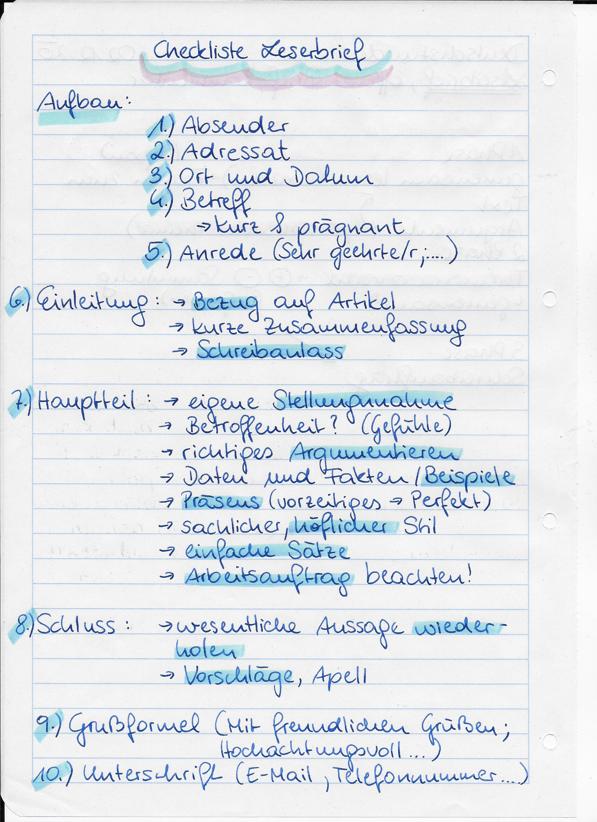
Leserbrief
Besondere Merkmale:
Zahlen, Daten und Fakten
Emotionen wecken
einfache Sätze
sachlicher und höfliche Stil

Slide 6
Kommentar
Ironie
Name
Titel
Einleitung
Hauptteil
Schluss
Subjektivität
Prägnanz

Slide 7
Unterrichtsplanung
Unterrichtsphase | Beschreibung | Aktionsform | Medien | Rolle der Lehrperson
Einstieg | Wiederholen des Themas „Argumentieren“ | Plenum | Tafel | notiert auf der Tafel
Hinführen zum Thema | Lesen des Beispieltextes | Einzelarbeit | Beispieltext | Hilfestellung
Erarbeitung l | gemeinsames Erstellen der Checkliste | Einzelarbeit, Plenum | Checkliste | erweiterte Erklärungen, notiert auf der Tafel
Erarbeitung ll | Erstellen der Pro und Contra Listen zu verschiedenen Themen | Gruppenarbeit | Pro und Contra Listen | Hilfestellung, Beobachterin
Transfer | Formulieren eigener Argumente Verfassen eines Leserbriefes | Einzelarbeit | Heft | Hilfestellungen, Erklärungen

Slide 8
Arbeitsauftrag
Bitte arbeitet zu zweit zusammen und erstellt in Break-Out Sessions eine Pro und Contra Liste zu eurem zugeteilten Thema.

Slide 9
Quellen
Helten-Pacher, Staud, Taubinger: Schreibkompetenztraining 1. Argumentative und appellative Textsorten. Wien 2014
Deutschunterlagen
https://www.sophie-scholl-rs.de/wp-content/uploads/2014/01/8.-Jgst-Grundwissen-AUFSATZ-Leserbrief.pdf
https://elearning-meidling.vhs.at/pluginfile.php/120571/mod_resource/content/3/Leserbrief%20Erkl%C3%A4rung%20%20%C3%9Cbungen%202019-02.pdf

